Slide 1



Програмна система для зберігання та захисту медичних даних на основі блокчейн технології
ПІБ, група: Сюсько В.В., ПЗПІ-21-8
Керівник: к.т.н., доцент Побіженко І. О.
17 червня 2025

Slide 2
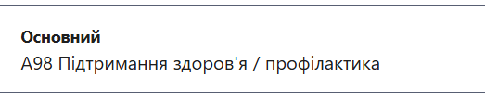
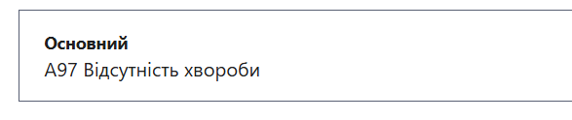
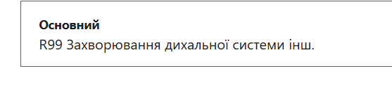



💰 Специфічна проблема системи НСЗУ
⚖️Наслідки для системи
🏦 Принцип "гроші йдуть за пацієнтом"
Чим більше лікар лікує → тим більше заробляє
⚠️Медичні послуги легко підробити
📋 Мій особистий приклад:
більше 20 діагнозів, включаючи:
Існує практика "прокатування" прийомів пацієнтів!
📝Фіктивні записи
💸Необґрунтовані виплати
📊Неточна статистика
⚠️ Хто приймає рішення на основі неточної статистики:
2

Slide 3



🚨 Актуальність проблеми та мета роботи
🏥Проблема українських МІС
Усі дозволяють створювати записи без підтвердження пацієнтами!
🎯 Мета створення застосунку:
Розробити систему з обов'язковим підтвердженням медичних записів пацієнтами для забезпечення прозорості та достовірності медичних даних
3

Slide 4
Мета роботи
Зберігання медичних записів в блокчейні
CRUD операції з медичними записами
Веб-інтерфейс для взаємодії
Інтеграція з MetaMask
Події та сповіщення
Незмінність збережених даних
Прозорість операцій
Структуроване зберігання даних
4

Slide 5
Постановка задачі та опис системи
❌ Зараз
✅ Система з підтвердженням пацієнтом
Лікарі МАЮТЬ можливість
створювати медзаписи без відома пацієнта
Мета: збільшити обсяг задекларованих послуг
Наслідки: неможливість оцінити продуктивність
Результат: витрачання бюджетних коштів
Лікарі НЕ МАЮТЬ можливості створювати медзаписи без відома пацієнта
Обов'язкове підтвердження пацієнтом
Прозорий аудит для НСЗУ
Довіра до системи охорони здоров'я
👨‍⚕️
Лікар створює запис
⛓️
Фіксація у блокчейн
📱
Сповіщення пацієнту
✅
Підтвердження
5

Slide 6
Вибір технологій розробки
⛓️ Solidity Hardhat
Solidity смарт-контракти з бізнес-логікою
Hardhat зручне середовище для розробки та тестування контрактів.
🔗
oethers.js MetaMask
ethers.js - надійна взаємодія з Ethereum блокчейном
MetaMask - безпечна автентифікація через криптографічні підписи
⚛️
React.js Redux
React.js - компонентний підхід та швидкий рендеринг UI
Redux - централізоване управління складним станом додатку
🌐 moment.js react-router
moment.js - форматування дат в медичних записах
react-router - навігація без перезавантаження сторінки
6

Slide 7
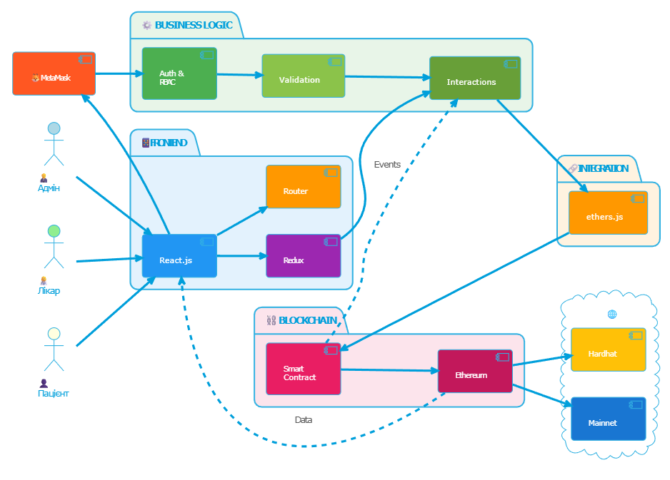
Архітектура створенного програмного забезпечення
7

Slide 8


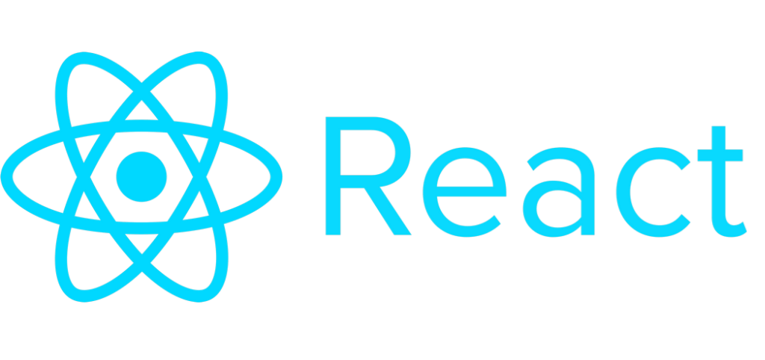


Опис програмного забезпечення, що було використано у дослідженні
🔄Етапи розробки системи
📋 Формування вимог
Визначення функціональних та нефункціональних вимог системи
🏗️ Проектування архітектури
UML діаграми, трирівнева архітектура, дизайн смарт-контрактів
⛓️ Розробка смарт-контрактів
Створення бізнес-логіки на Solidity з використанням Hardhat
⚛️ Frontend розробка
Користувацький інтерфейс на React.js з Redux та ethers.js
🔗 Інтеграція компонентів
З'єднання frontend з блокчейном через MetaMask та Web3
🧪 Тестування системи
Мануальне тестування функціональності та сценаріїв використання
🎯 Ключові принципи:
Модульність
Масштабованість
Тестованість
Децентралізація
8

Slide 9
Дизайн системи
🔧Методи розробки
🏗️ Структура системи
Система розділена на три частини: інтерфейс, логіка та зберігання даних
🔐 Система ролей
Різні права доступу для адміністраторів, лікарів та пацієнтів
⛓️ Блокчейн підхід
Смарт-контракти забезпечують незмінність та прозорість даних
🎨 Модульний інтерфейс
Зручні компоненти які можна переиспользовувати
🌐 Двомовність
Підтримка української та англійської мов
3
Ролі користувачів
3
Рівня архітектури
2
Мови підтримуються
9

Slide 10
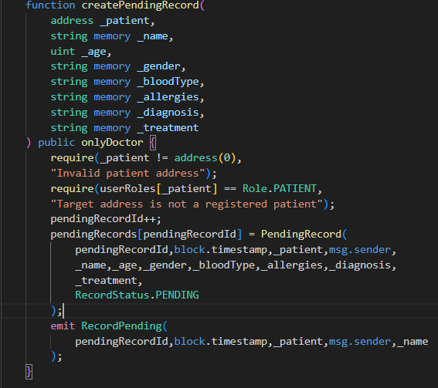
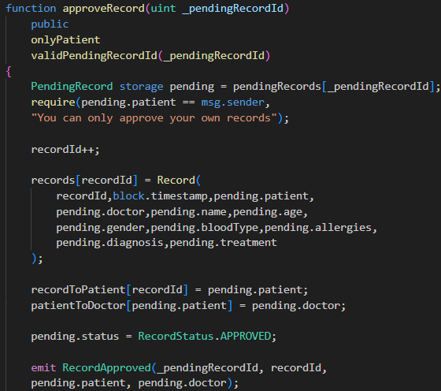
Приклад реалізації (Смарт-контракт (Solidity))
🔧 Функція створення pending запису:
✅ Функція підтвердження запису:
onlyDoctor - модифікатор, що дозволяє тільки лікарям створювати записи
onlyPatient - модифікатор, що дозволяє тільки пацієнтам підтверджувати
Валідація адреси - перевірка, що адреса належить зареєстрованому пацієнту
Події (emit) - автоматичні сповіщення про зміни в блокчейн
10

Slide 11
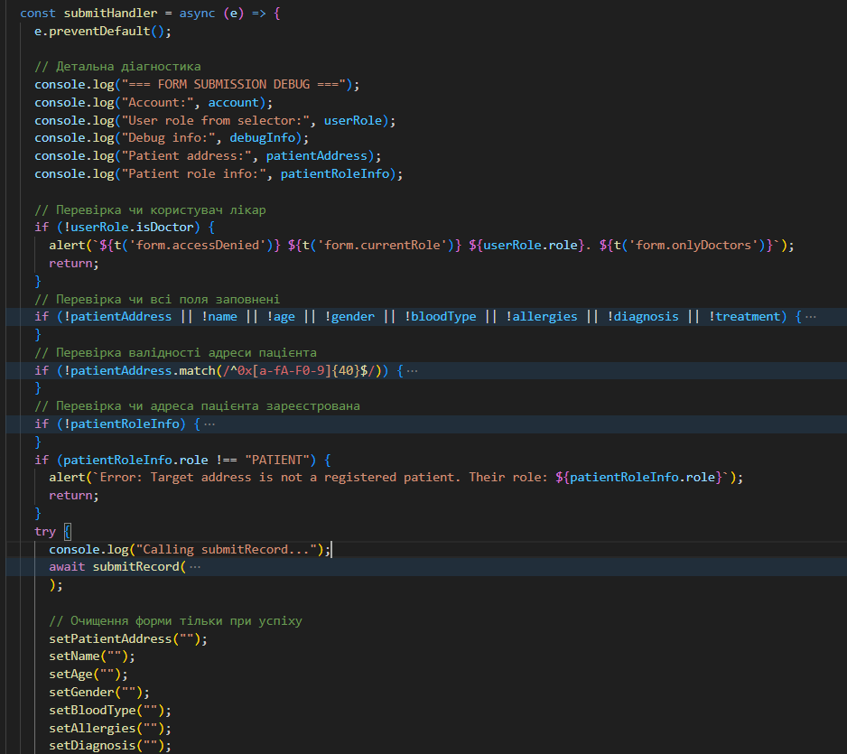
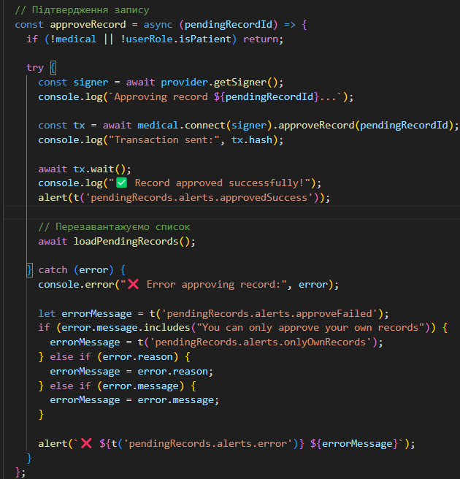
Приклад реалізації (React компонент)
🔧 Компонент створення pending запису:
✅ Компонент підтвердження запису:
11

Slide 12
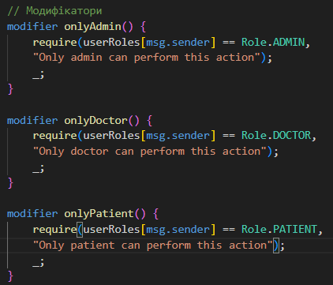
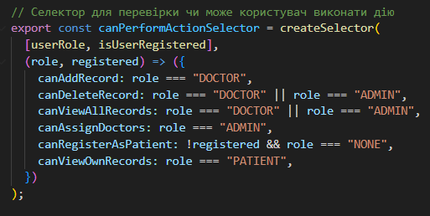
Приклад реалізації: Система ролей та безпеки
🔐 Система ролей у смарт-контракті:
🔍 Redux селектори для ролей:
12

Slide 13
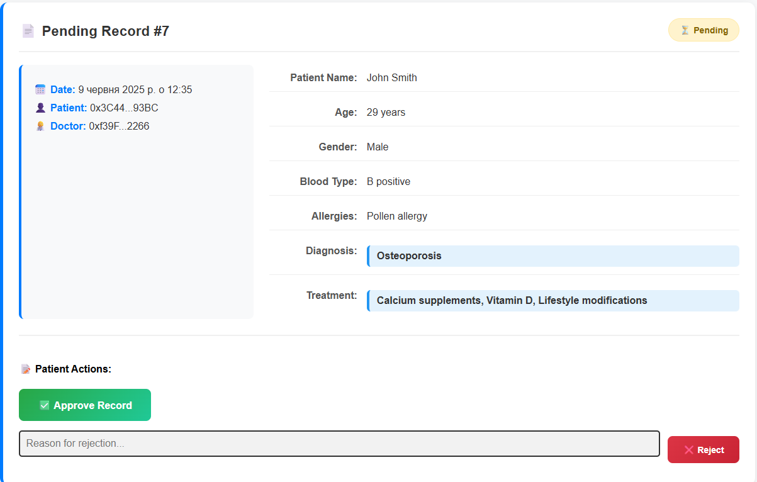
Інтерфейс пацієнта з підтвердженням записів
13

Slide 14
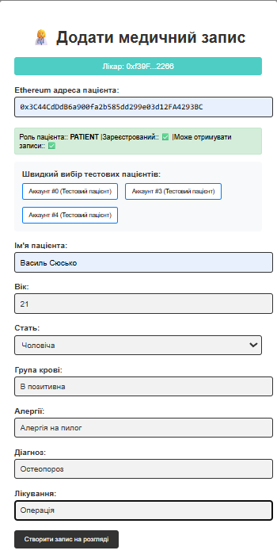
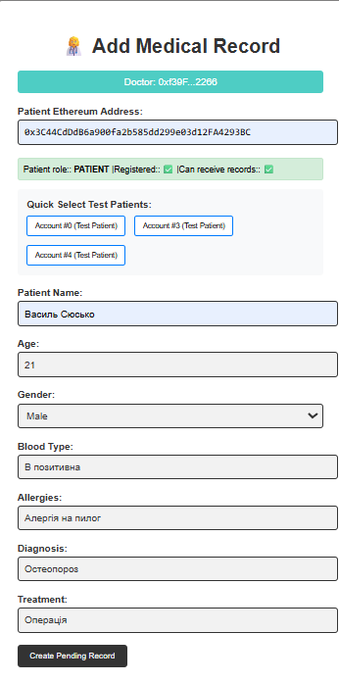
Інтерфейс пацієнта з підтвердженням записів
14

Slide 15
Тестування
Тест-кейс №1: Підключення до системи
Автентифікація користувача через MetaMask, перевірка відображення адреси та автоматичне оновлення при зміні акаунта
Тест-кейс №2: Створення медичного запису
Медичний працівник заповнює та створює новий медичний запис, перевірка валідації полів та транзакції в блокчейні
Тест-кейс №3: Підтвердження пацієнтом
Пацієнт переглядає pending записи та підтверджує медичні послуги через blockchain транзакцію
Тест-кейс №4: Двомовність системи
Перевірка перемикання між українською та англійською мовами, збереження налаштувань в браузері
🛠️ Тестове середовище
• Hardhat Network (локальна blockchain) • Тестові акаунти з балансом ETH • MetaMask для криптографічних операцій 🎯 Висновок: Система працює стабільно, всі функції виконуються коректно.
15

Slide 16
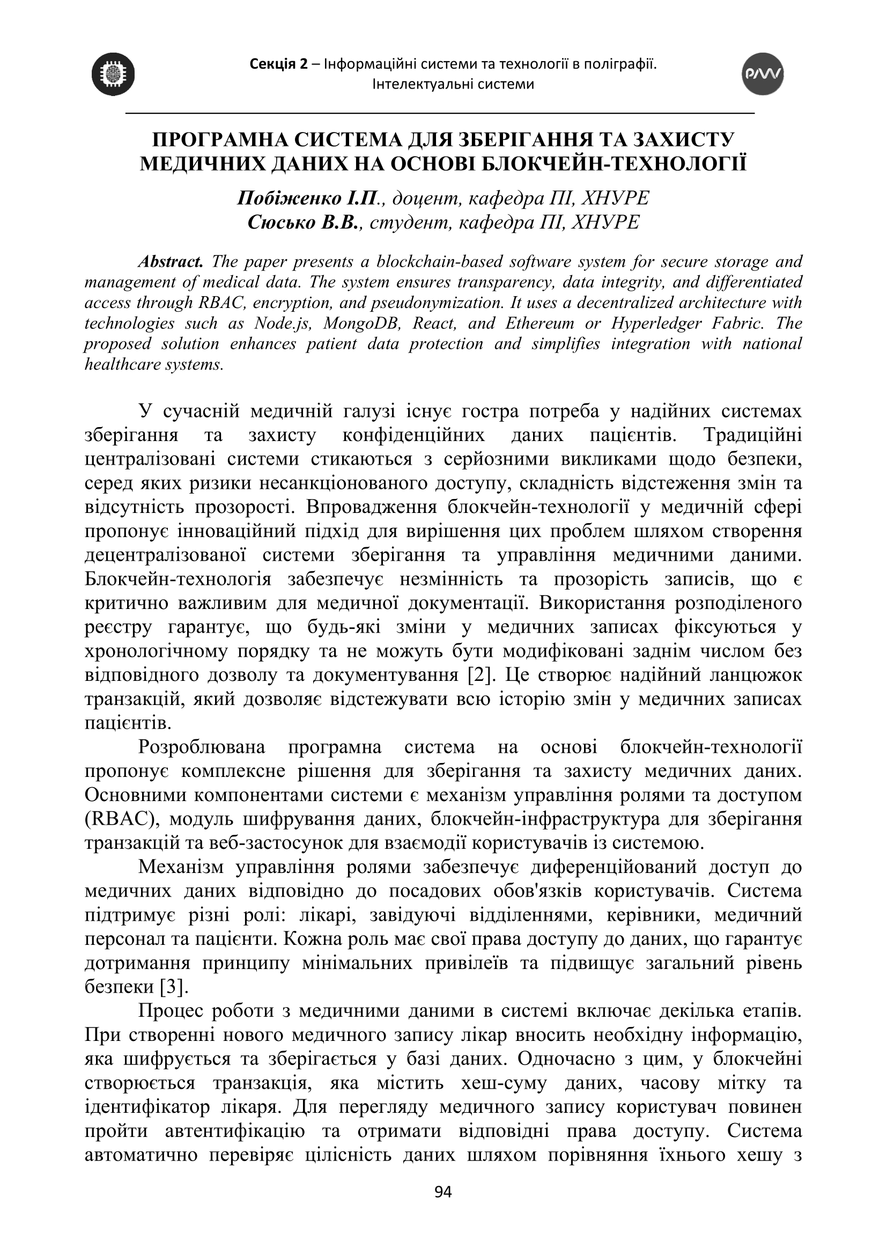
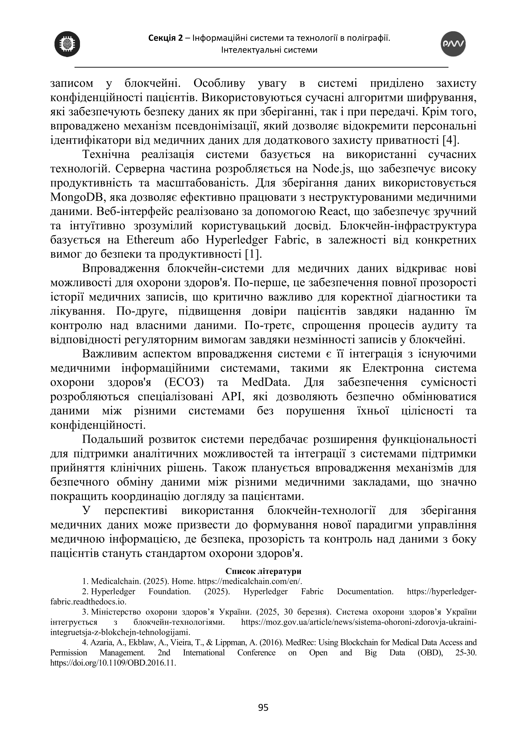
Публікація результатів
Тези "ПРОГРАМНА СИСТЕМА ДЛЯ ЗБЕРІГАННЯ ТА ЗАХИСТУ МЕДИЧНИХ ДАНИХ НА ОСНОВІ БЛОКЧЕЙН-ТЕХНОЛОГІЇ" X Міжнародної науково-технічної конференції «Поліграфічні, мультимедійні та web-технології» (PMW-2025), секція «Інформаційні системи та технології в поліграфії. Інтелектуальні системи», 14-17 травня 2025 р., м. Харків, ХНУРЕ – URL: https://pmw.nure.ua/download/ukr/Tezisy-konferenciya%20%20PMW-2025.pdf
16

Slide 17
Підсумки
🌟 Переваги розробленого рішення
🏥 Можливості використання:
Приватні медичні клініки
Державні лікарні та поліклініки
Інтеграція з ЕСОЗ
🔮 Майбутній розвиток:
Мобільний додаток для пацієнтів
Інтеграція з медичними пристроями
🎯 Для НСЗУ:
🔍Прозорий аудит
Можливість перевірки реальності послуг
💰Управління бюджетом
Зменшення фіктивних виплат
📊Точна статистика
Реальні дані про надання послу
⚖️Справедливість
Більш досконала система оцінювання
👥 Для учасників системи:
👤Пацієнти
Контроль над власними даними
👨‍⚕️Лікарі
Справедливе оцінювання
🏥Медзаклади
Підвищення довіри пацієнтів
17

